Slide 1
SNELTESTEN in onderwijs Een eigen teststrategie
Stefan Grielens

Slide 2
Hand opsteken (stel je vragen via de chat)
microfoon aan/uit
Camera aan/uit
Chatten: stel hier je vragen!

Slide 3
Ik heb nog een vraag!
Inhoudelijk draaiboek, CPBW draaiboek en FAQs voor CLB’ers: www.mijnvclb.be/corona
Je hebt toegang tot het contact tracing forum (MS Teams) als je je voor dit vragenuurtje inschreef
Je vindt op het forum praktijkvoorbeelden van collega’s en hun antwoorden op vragen
Je kan er zelf op posten
3 kanalen: inhoudelijk / middelen / organisatorisch
Vind je het antwoord nog niet?
stuur een mail naar contact.tracing@vrijclbnetwerk.be
Tip: lees zeker onze (wekelijkse) Vrij CLB Netwerk nieuwsbrief en extra Corona nieuwsbrieven

Slide 4
Extra middelen

Slide 5
Hoeveel middelen?
September 2020 (periode sept-dec 2020):
Een bedrag van 109.000 euro voor de besturen van de CLB’s voor de extra kosten voor schoonmaakpersoneel.
Een bedrag van 1.304.000 euro voor de CLB’s in het kader van het geïntensifieerde contactonderzoek COVID19 en andere opdrachten.
Het bedrag werd verdeeld onder de centra op basis van de reële omkadering van de centra.
Notes:
Een budget van $$$$$ voor lars en $$$$ voor de CLB-opdracht in contact tracing

Slide 6
Hoeveel middelen?
November 2020 (periode 19 okt - 31 dec 2020):
Een bijkomend bedrag van 2.522.141 euro voor het uitvoeren van de opdrachten rond contactonderzoek (basisberekening budget: 2,5/12).
Het bedrag wordt onder de CLB’s verdeeld op basis van de nieuwe omkadering.
Een bedrag van 50.000 euro voor de aanpassing van het elektronisch dataregistratiesysteem LARS in het kader van het contactonderzoek van leerlingen en personeelsleden. Elk CLB ontvangt een forfaitair bedrag van 862,07 euro.
Notes:
Een budget van $$$$$ voor lars en $$$$ voor de CLB-opdracht in contact tracing

Slide 7
Hoeveel middelen?
December 2020 (periode 1/1/2021 – 18/04/2021 ):
Een bijkomend bedrag van € 4.672.482,95 voor het uitvoeren van de opdrachten rond contactonderzoek (basisberekening: 3,5/12)
Een bedrag van € 95.375,00 voor de besturen van de CLB’s voor de extra kosten voor schoonmaakpersoneel (basisberekening: 3,5/12)
Een bedrag van € 70.000 voor de aanpassing van het elektronisch dataregistratiesysteem LARS in het kader van het contactonderzoek van leerlingen en personeelsleden (basisberekening: 3,5/12). Elk CLB ontvangt een forfaitair bedrag van € 1206,89.
Notes:
Een budget van $$$$$ voor lars en $$$$ voor de CLB-opdracht in contact tracing

Slide 8
Hoeveel middelen?
Na april 2020
Totaal engagement van de overheid is € 7.500.000 van nog eens extra middelen voor ondersteuning van de CLB's voor het uitvoeren van de opdrachten rond contactonderzoek.
Notes:
Een budget van $$$$$ voor lars en $$$$ voor de CLB-opdracht in contact tracing

Slide 10
Opstarten sneltesten

Slide 11
Doelstelling
Vertrouwen en veiligheid
Snel opsporen clusters en/of superverspreiders
Neveneffect : zicht op betrouwbaarheid bij asymptomatische ll/leerkr

Slide 12
Doelgroep
Leerlingen lager onderwijs en secundair onderwijs
Personeelsleden scholen en onderwijsinternaten
Op basis van contactonderzoek CLB
HRC
LRC bij vermoeden van cluster

Slide 13
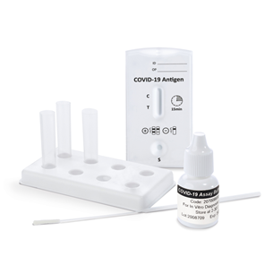
Methoden
Nal von Minden AG
Sneltest binnen 24u
Afname met wisser in keel en met zelfde wisser niet diep (2 cm) in de neus
Opstart pilootregio’s – zie verder

Slide 14
Procedure afname test
Positieve index leerling/ leerkracht
CLB contacttracing : bepaalt HRC/LRC van de gemelde index
CLB : geven informatie aan HRC en vermoedelijke clusters van LRC
CLB : uitnodiging voor sneltest
CLB : nodige adm (tijdslot, deelnemerslijst aan RK , bij de uitrol activatiecode)
Opm : indien geen sneltest : PCRtest op dag 7 + PCR code

Slide 15
Procedure afname test
Afname sneltest door het Rode Kruis
Onthaal /inschrijving– afname - testOZ
Registratie resultaat van de test (testresultaat aan CLB via deelnemers lijst – bij uitrol : ingave Rapid Test Result tool)
Infobrief aan de leerling/leerkracht
De opleiding voor de VRIJWILLIGERS van het Rode Kruis
E –learning module
gevalideerd
in aanwezigheid van arts of VPL van het CLB

Slide 16
Procedure afname test
Afspraken omtrent de LOCATIE ism Rode Kruis
Risico-analyse : in- en uitgang – rekening houden doelgroep HRC – ruimtes (onthaal, testafname, testOZ , ..)
Stockage materialen : sneltests, beschermmaterialen, ….
Afvalverwerking

Slide 17
Registratie testresultaten: dataverzameling
CLB : info aan HRC ivm testresult (infobrief)
Negatief result : CLB/arbeidsarts maakt PCR code aan vr test op d7
Positief result : CLB/ Rode Kruis : nodige registratie (pilootf⬄ uitrol) + info quarantaine + start CC
Indien PCR test :
Negatief result : HRC mag uit quarantaine
Positief result : HRC verder in isolatie vr min 7d

Slide 18
Juridische aspecten
Wettelijk kader: Kan dat?
Verzekeringen: Is dat ook verzekerd?
Geen schriftelijke toestemming nodig van de ouders

Slide 19
De wet van 6 november 2020
De wet bepaalt de contouren waarbij de sneltesten door vrijwilligers kunnen worden afgenomen.
Daarbij is supervisie door een coördinerend arts of verpleegkundige een vereiste.

Slide 20
Notes:
Nieuwe opdracht = nieuw risico! Belangrijk om na te gaan of die dan ook verzekerd is en zoniet, of die verzekerbaar is…

Slide 21
Vraag aan de verzekeraar
Is deze bijkomende opdracht, zoals geschetst, in het kader van Corona van de coördinerend CLB arts of verpleegkundige gedekt?
Het rode kruis heeft een eigen aansprakelijkheidsverzekering voor haar vrijwilligers.

Slide 22
Antwoord van de verzekeraar
Wij bevestigen u hierbij dat de verzekering van de CLB’s de burgerlijke aansprakelijkheid waarborgen welke ten laste kan gelegd worden van de CLB’s in geval van schade voortspruitend uit de organisatie en de coördinatie van de sneltestafnames bij leerlingen en schoolpersoneel.
Wij nemen er nota van dat de sneltesten worden afgenomen door vrijwilligers van het Rode Kruis onder supervisie van een CLB-arts of CLB-verpleegkundige, conform de procedure van het departement onderwijs in samenwerking met het Rode Kruis en gevalideerd door Prof Herman Goossens.
Verder bevestigen wij dat de aansprakelijkheidsverzekering deze bijkomende opdracht in het kader van Corona van de coördinerend CLB arts of verpleegkundige dekt. Verzekeraar: DVV & Belfius

Slide 23
Opdracht CLB & Rode Kruis
Opdracht CLB:
testafname organiseren en coördineren in het verlengde van hun opdracht in de contacttracing.
supervisie van een CLB arts of CLB verpleegkundige.
Opdracht vrijwilligers Rode Kruis:
Testafname uitvoeren – onthaal/inschrijving - testonderzoek
De opdrachtomschrijving van beiden wordt vastgelegd in een procedure van het departement onderwijs in samenwerking met het rode kruis en gevalideerd door Prof Herman Goossens.

Slide 24
Concreet in de praktijk
Vrijwilligers Rode Kruis krijgen gevalideerde theoretische opleiding verzorgd door Rode Kruis.
Supervisor zorgt ervoor dat aan de logistieke en operationele voorwaarden (obv risicoanalyse ) voldaan is.
De verantwoordelijke CLB arts of CLB verpleegkundige is aanwezig bij opleiding/1e testafnames om de vrijwilligers bij te staan en onmiddellijk te kunnen ingaan op vragen vanwege de vrijwilligers. Wanneer blijkt dat de vrijwilligers de procedure beheersen blijven de verantwoordelijke arts en of verpleegkundige telefonisch bereikbaar.

Slide 26
Communicatiematrix
Doelgroep | Wat moet gecommuniceerd worden? | Door wie? | Hoe?
Ouders, leerlingen, personeel | Doel van het project en werkwijze | CLB | Brief, website CLB, website school (persoonlijk contact via telnummer op de brief)
Leerling | Je bent een HRC + advies Je kan gebruik maken van een sneltest (doel sneltest duiden + kan geweigerd worden) Vragen of lln ingaat op het aanbod Indien ja: Afname sneltest: plaats en datum/tijdstip | CLB | Telefonisch contact + brief
Personeelslid | Je bent een HRC + advies Je kan gebruik maken van een sneltest Vragen of personeelslid ingaat op aanbod Indien ja: Afname sneltest: plaats en datum/tijdstip | CLB of arbeidsarts (conform afspraken) | Telefonisch contact + brief
Leerling | Aanmaak code sneltest | CLB | LARS
Personeelslid | Aanmaak code sneltest | Arbeidsarts | Via voorschrijftool
Rode Kruis | Verwittigen: X aantal sneltesten af te nemen op datum en plaats | CLB | Planningstool (Google Agenda, Sharepoint, …)
 | Bezorgen lijst met namen HRC + welke code ze meekrijgen | CLB | Excellijst LARS bezorgen via mail op e-mailadres XXX
HRC | Registratie wie getest werd + resultaat sneltest | Rode Kruis | Excellijst + databank Sciensano

Slide 27
Communicatiematrix
Leerling | Positief resultaat + te nemen maatregelen isolatie | CLB | Telefonisch contact op dag van afname + brief
 | Negatief resultaat + te nemen maatregelen Q | CLB | Automatische generatie SMS met boodschap: je blijft HRC (vanuit welk systeem?)
Personeelslid | Positief resultaat + te nemen maatregelen | CLB | Telefonisch contact op dag van afname
 | Negatief resultaat + te nemen maatregelen | ? | Automatische generatie SMS (vanuit welk systeem?)
Leerling | Aanmaak PCR code indien negatieve sneltest Aanmaak PCR code indien sneltest geweigerd of niet aanwezig Bezorgen brief met instructies voor afname PCR | CLB | Via LARS
Personeelslid | Aanmaak PCR code indien negatieve sneltest Aanmaak PCR code indien sneltest geweigerd of niet aanwezig | Arbeidsarts | ?
Leerling en personeelslid | Communicatie resultaat PCR test na afname op dag 7 (indien sneltest negatief of niet afgenomen) | CTC of huisarts | /

Slide 28
Evaluatie
Doelgroep
Procedure
Activatiecodes
Registratie sneltests
Communicatie
Dataverzameling

Slide 29
TO DO 's
- - Wie aanspreekpunt voor de sneltests in het CLB?
- Locale afspraken met het Rode Kruis voor de locatie . Algemene contactpersonen Rode Kruis : Gaelle Huysentruyt: Gaelle.Huysentruyt@rodekruis.be
Mathilde Krols: Mathilde.Krols@rodekruis.be
- Verzekeringen

Slide 30
Regio's sneltesten
Algemene principes:
Grootsteden worden aparte regio
Andere regio’s gebundeld vanuit indeling ELZ, waarbij rekening wordt gehouden met de schaal, bereikbaarheid en
Brussel: Brussel wordt als aparte regio gedefinieerd (regio 1). Hieronder valt de ELZ Bruzel en alle gemeenten van BHG.

Slide 31
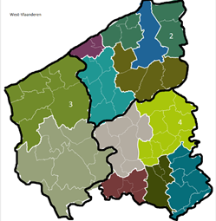
Regio's sneltesten W.VL
West-Vlaanderen: bundeling ELZ in 3 regio’s
Regio 2 = Brugge, Oostkust, W40, Oostende-Bredene, Houtland en Polder
Regio 3 = Westkust en Polder, Westhoek
Regio 4 = RITS, Midden-West-Vlaanderen, Menen, Kortrijk, Waregem

Slide 32
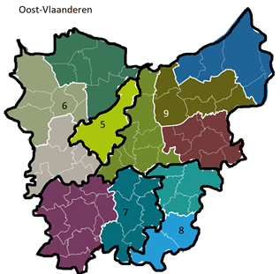
Regio's sneltesten O.VL.
De 12 ELZ van Oost-Vlaanderen worden gebundeld tot 5 regio’s:
Regio 5 = Gent
Regio 6 = Meetjesland + Deinze (Schelde en Leie)
Regio 7: Vlaamse Ardennen + Panacea
Regio 8: Aalst + Zuid-Dender
Regio 9: Dender, Scheldekracht, ZW-Waasland, NO-Waasland

Slide 33
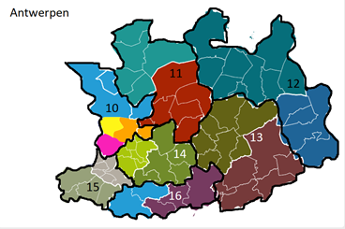
Regio's sneltesten ANTWERPEN
In de provincie Antwerpen worden 16 ELZ gebundeld tot 7 regio’s
Regio 10= stad Antwerpen
Regio 11= Noorder- en Voorkempen
Regio 12= Kempenland en Baldermore (regio Kempen en Mol)
Regio 13= Zuider- en Middenkempen (Geel, Herentals, Olen)
Regio 14= Pallieterland en Zora (Lier, Mortsel)
Regio 15= Rupelaar en Klein-Brabant-Vaartland (Boom, Puurs)
Regio 16= Mechelen-Katelijne en Bonstato

Slide 34
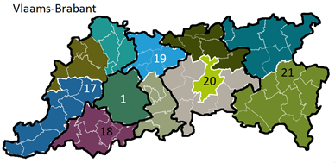
Regio's sneltesten VLAAMS BRABANT
De 11 ELZ van Vlaams-Brabant worden gebundeld tot 5 regio’s. Zie eerder voor Brussel (aparte regio)
Regio 17 = Amalo, Pajottenland, Grimbergen (Asse, Opwijk, Ternat, Lennik, Gooik, Grimbergen, Wemmel, Londerzeel)
Regio 18 = Zennevallei (Halle)
Regio 19 = Druivenstreek en Bravio (Zaventem, Overijse, Vilvoorde)
Regio 20 = Leuven, Leuven Noord en Leuven Zuid
Regio 21 = Demerland en Zuidoost Hageland (Diest, Tienen)

Slide 35
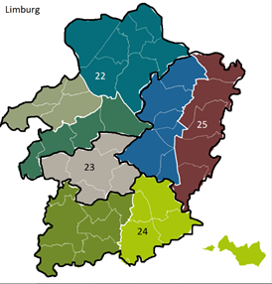
Regio's sneltesten LIMBURG
In Limburg worden 4 regio’s gedefinieerd
Regio 22 = Noord-Limburg, West-Limburg en Midwestlim (Lommel, Beringen, Leopoldsburg, Heusden Zolder)
Regio 23 = Herkenrode (regio Hasselt)
Regio 24 = Haspengouw en ZOLIM (Sint-Truiden, Tongeren)
Regio 25 = Maasland en Kemp en Duin (Genk)

Slide 36
De pilootcentra

Slide 37
Pilootcentrum Gent
Locatie : Triagecentrum Jan Palfijn
Startdatum en opleiding : maandag 14 dec

Slide 38
Pilootcentra Tienen- Diest - Aarschot
Locatie :
triagecentrum Tienen
Opleiding RK vrijwilligers dinsdag 15 dec
Startdatum : woensdag 16 dec
triagecentrum Rillaar
Nog in overleg hier nog geen duidelijke
startdatum

Slide 39
Dank voor uw aandacht
Sneltesten
10 december 2020

